Slide 1
从疫情中学到的大学物理实验（绪论）
河南大学 魏 凌 刘平安
2020年2月

Slide 2
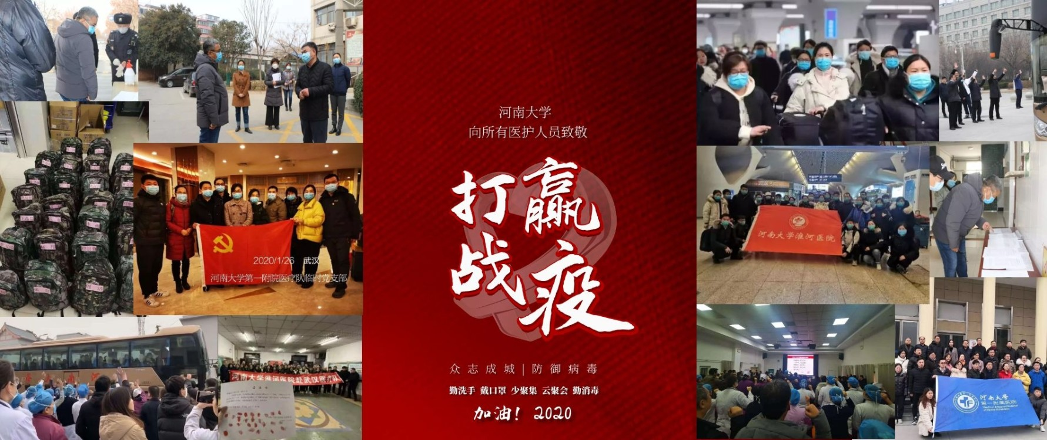
万众一心
抗击疫情
“王月华，我爱你!我爱你啊!”
“我主动请战，不计报酬，无论生死”
“逆流而上，有战必应！战之必胜！”
2020年1月26日，河南大学组成52人医疗队，火速支援武汉！

Slide 3
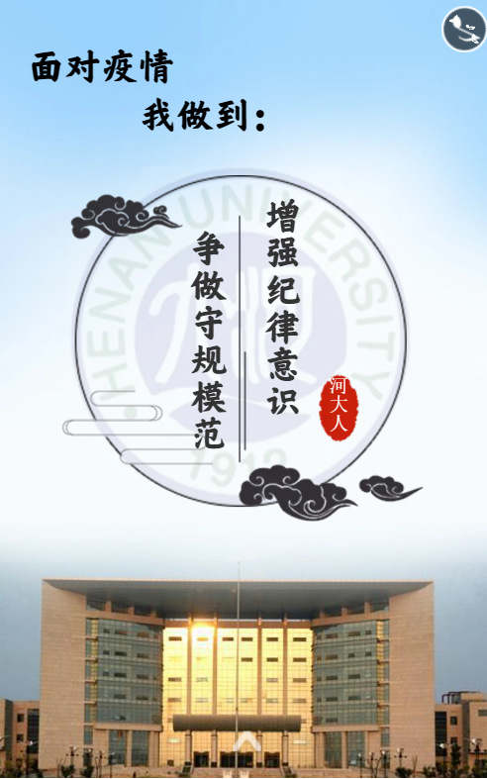

Slide 4
认清病毒的火眼金睛——显微镜的光学原理
相关实验项目——显微镜和望远镜的组装

Slide 5
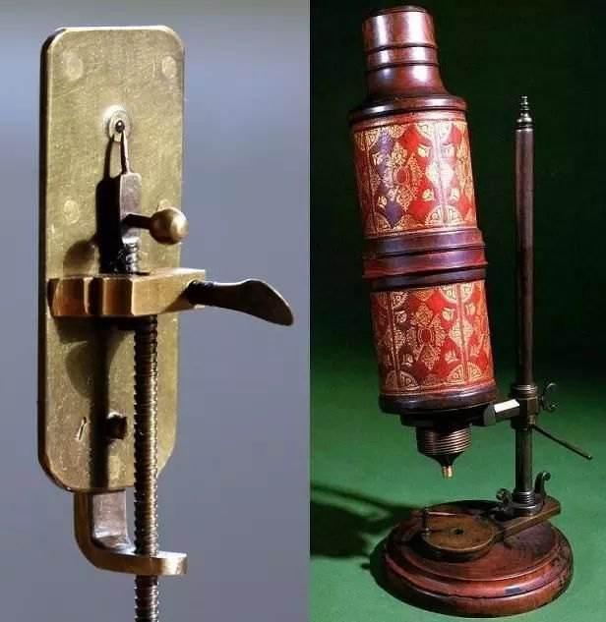
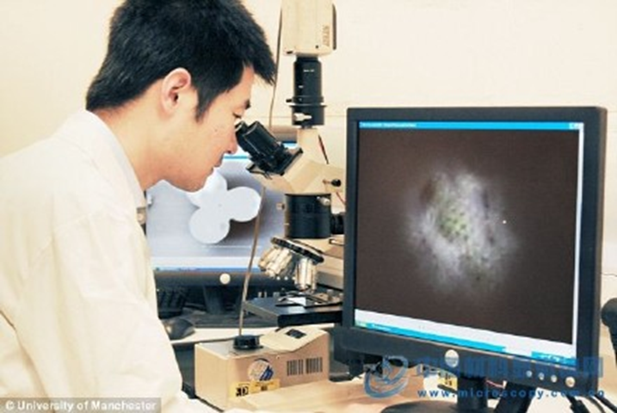
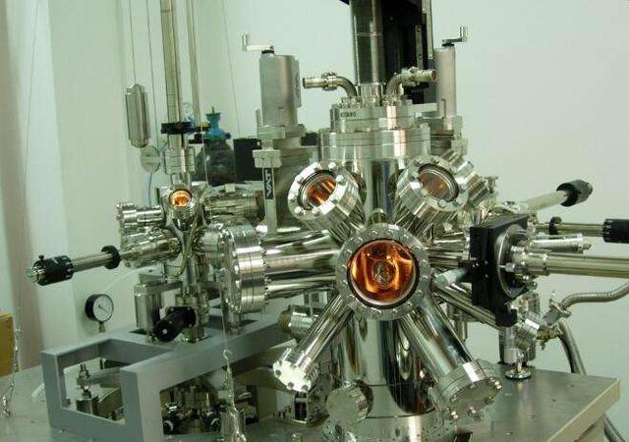
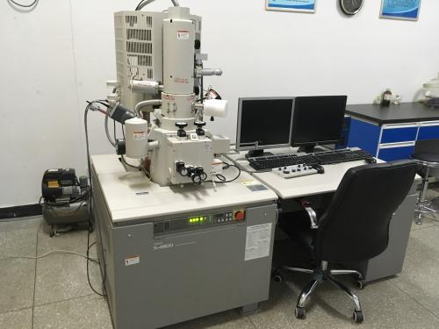
光学显微镜 2000 倍
300 倍
扫描隧道显微镜 >1000 万倍
电子显微镜
100 万倍
场发射显微镜
>100 万倍

Slide 6
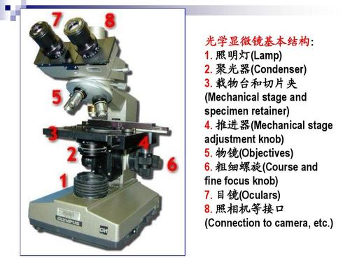
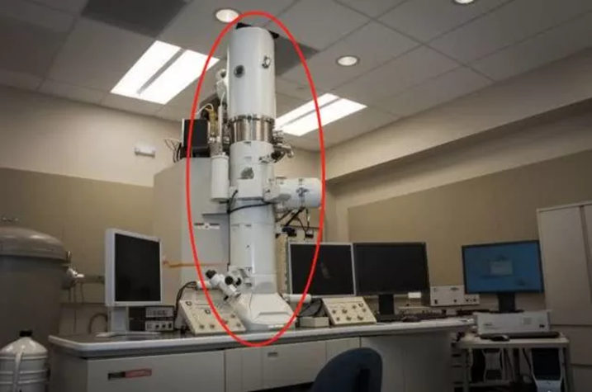
光学显微镜和电子显微镜

Slide 7
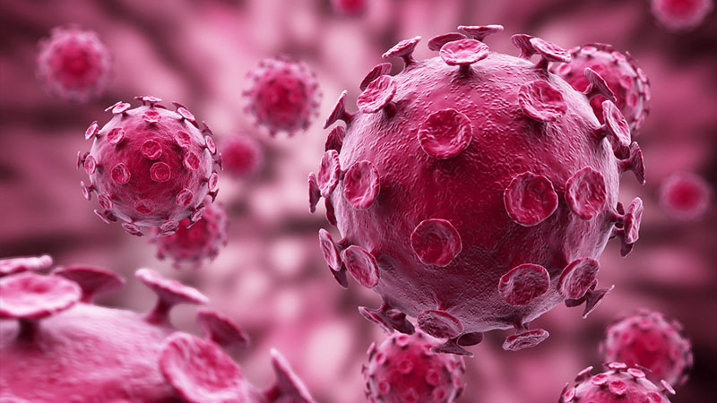
电子显微镜下新冠病毒的真面目
透射显微镜图像：暗黑色圆形物的为新冠病毒125 nm

Slide 8
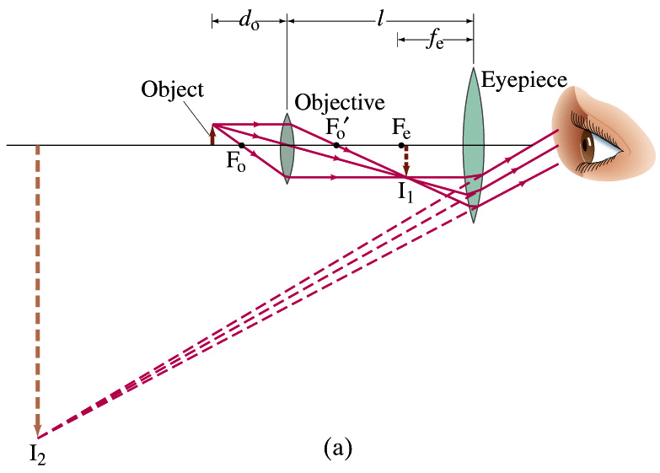
显微镜的光学原理
物体位于物镜（objective）前方，离开物镜的距离大于物镜的焦距，但小于两倍物镜焦距。
经物镜以后，物体形成一个倒立的放大的实像I₁。I₁靠近目镜（eyepiece）焦点F_{e}的位置上，再经目镜放大为虚像I₂后供眼睛观察。
计算放大率：

Slide 9
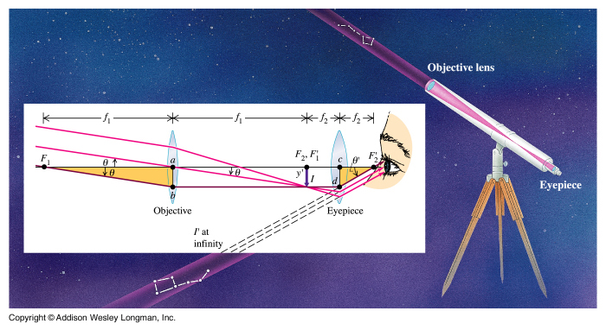
望远镜原理
望远镜由物镜和目镜组成，物镜将无限远的物成实像于焦平面，物镜的像方焦点与目镜的物方焦点重合，因此目镜将物镜所成的实像放大到无穷远。

Slide 10
新冠病毒的攻击目标——肺泡及其表面张力
相关实验项目——液体表面张力系数的测量

Slide 11
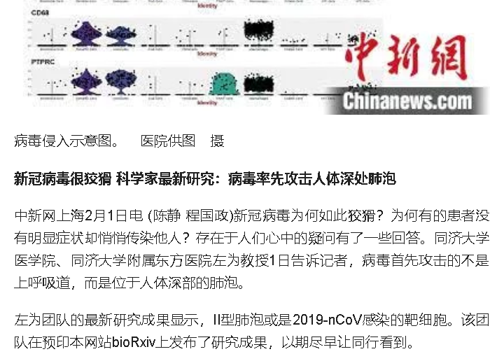

Slide 12
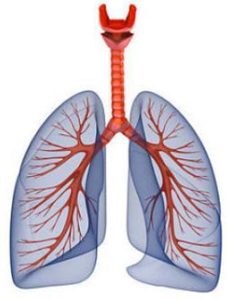
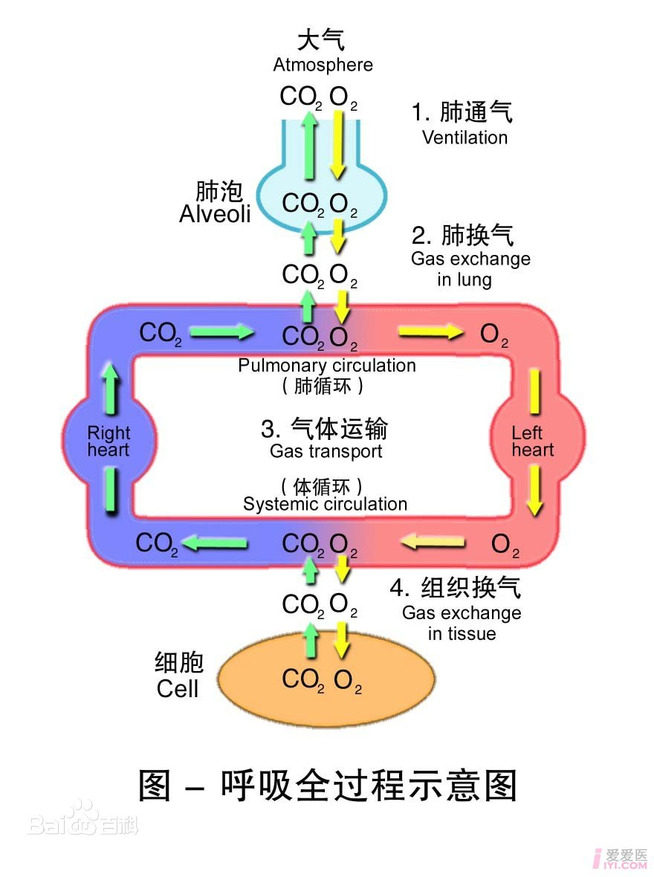
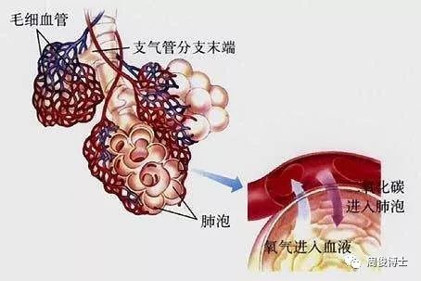
肺是如何工作的

Slide 13
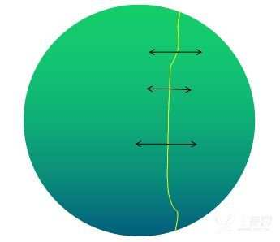
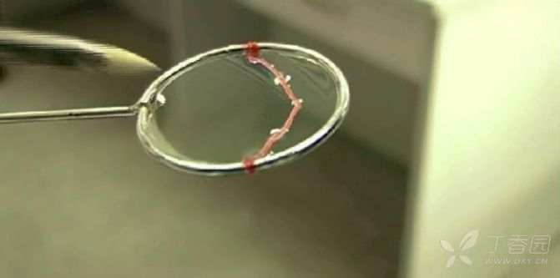
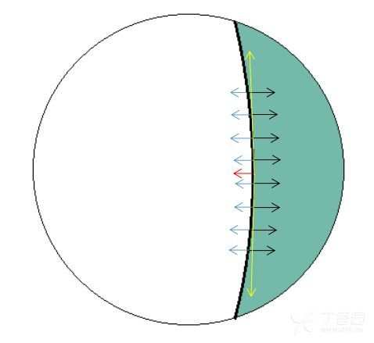
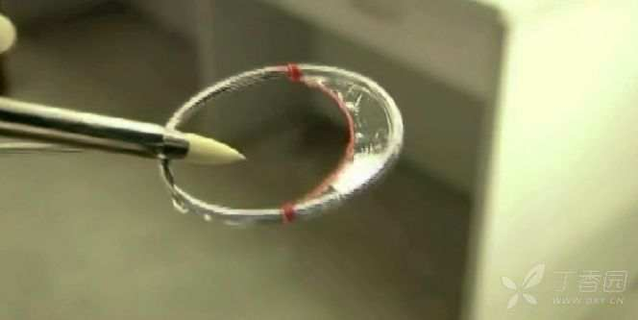
肺泡的表面张力

Slide 14
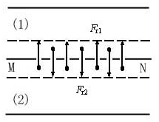
表面张力系数
想象在液面上划一条直线，表面张力就表现为直线
两旁的液膜以一定的拉力相互作用。拉力 f 存在于表面
层，方向恒与直线垂直，大小与直线的长度 L 成正比，
即
f ＝αL
式中α称为表面张力系
数，它等于沿液面作用在分
界线单位长度上的表面张力,
其单位为N·m⁻¹。它的大小
与液体的成分、纯度、浓度
以及温度有关。

Slide 15
疫情防控的必备——人体红外测温仪的原理
相关实验项目——集成电路温度传感器的特性测量与应用
非平衡电桥的原理与应用

Slide 16
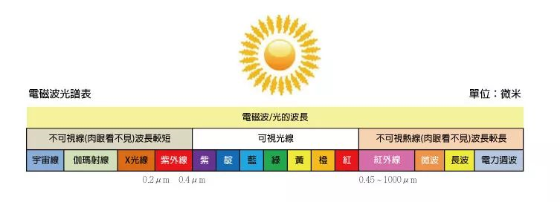
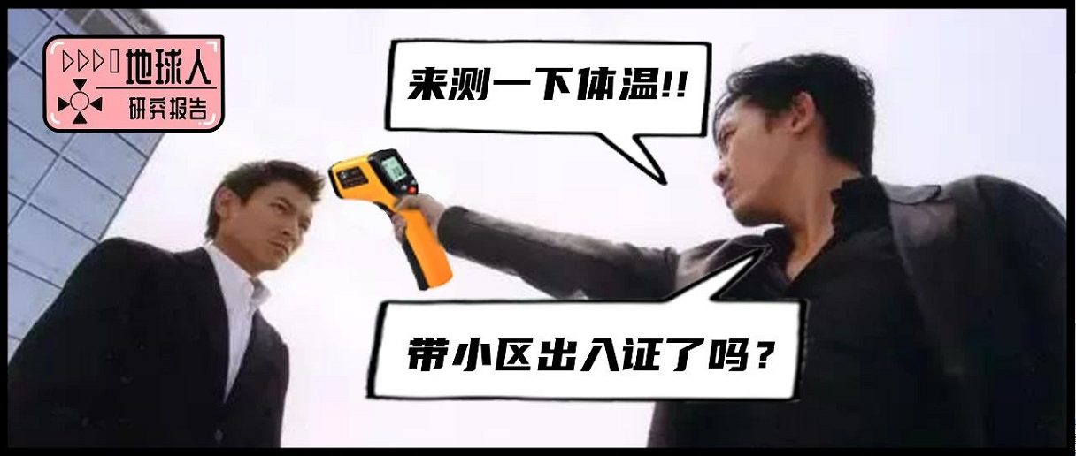
红外线介于 微波与可见光之间

Slide 17
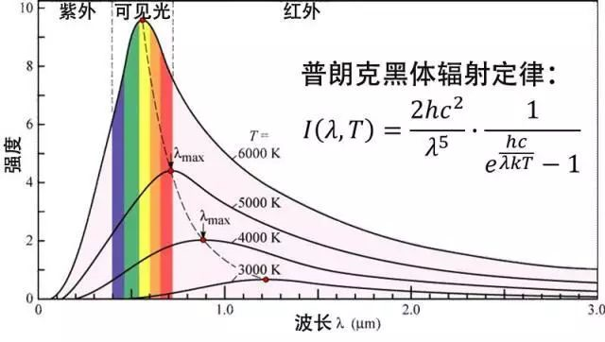
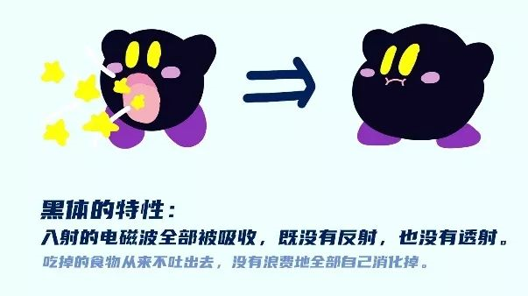
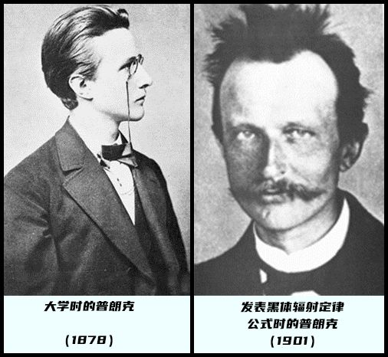
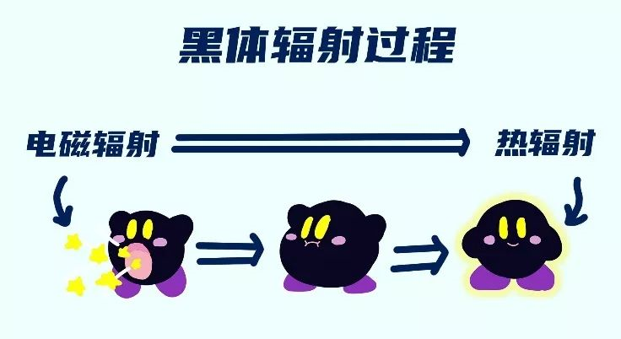
黑体辐射的实验规律
从“电磁辐射”（光）到“热辐射”（热）的过程，就叫黑体辐射。

Slide 18
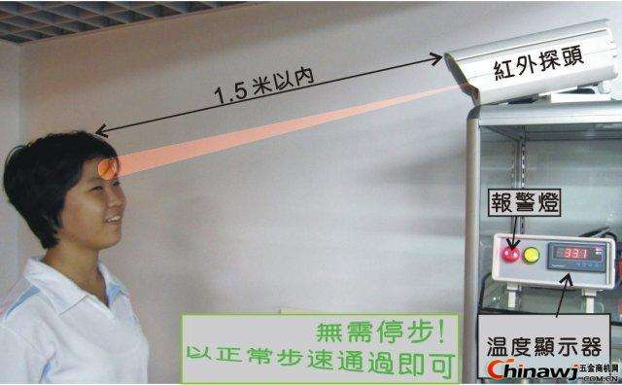
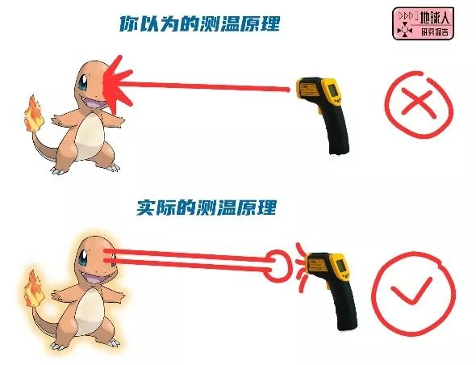
人体红外测温原理

Slide 19
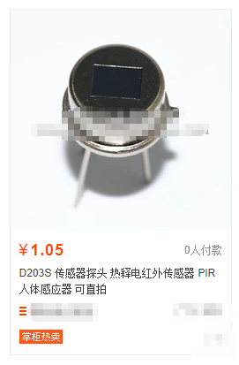
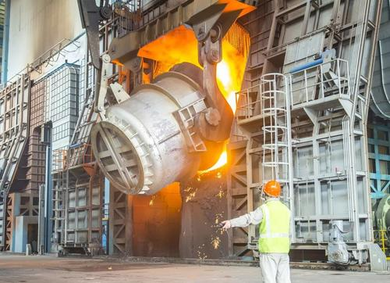
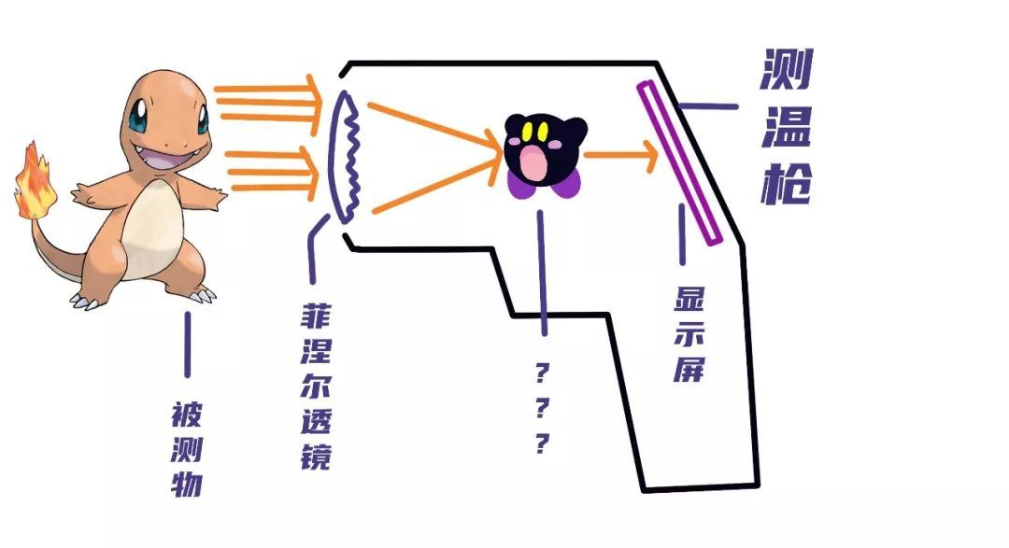
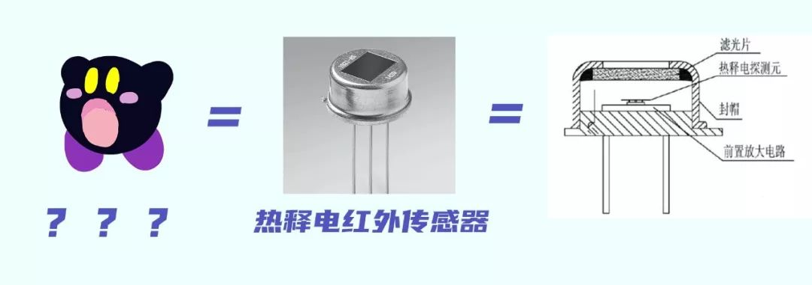
黑体辐射理论的应用

Slide 20
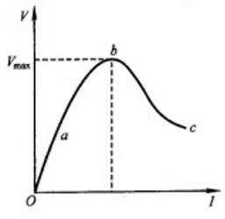
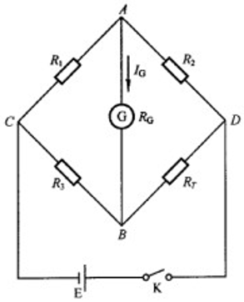
半导体温度计电路参数设计
根据实验中采用的热敏电阻的电阻-温度曲线，确定所设计的半导体温度计的下限温度(20℃)所对应的电阻值R_{T1}和上限温度(70℃)所对应的电阻值R_{T2}。
由热敏电阻的伏安特性曲线确定最大工作电流I_{T}。实际情况，选取V_{CD}=1V，它可以保证热敏电阻工作在它的伏安特性曲线的直线部分。
下限温度(20℃)时电桥平衡，
表的指示必为零。
若取R₁=R₂，此时应满足R₃=R_{T1} 。
上限温度(70℃) 时，电桥非平衡，
要求微安计的读数为满刻度。
令R₃=R_{T1}，R_{G}为微安表的内阻，
计算出桥臂电阻R₁和R₂的电阻值：

Slide 21
临床诊断的利器——X射线的发现与应用
相关实验项目——光电效应（普朗克常数的测定）

Slide 22
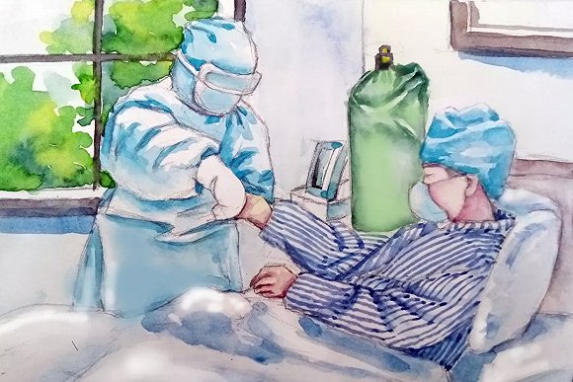
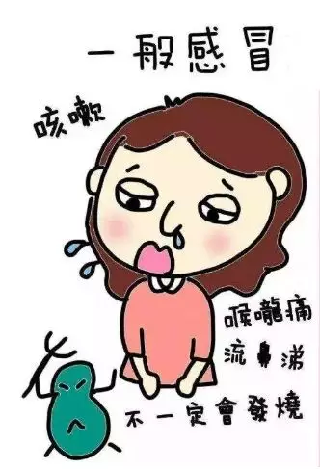
如何区分普通感冒和新型冠状病毒？

Slide 23
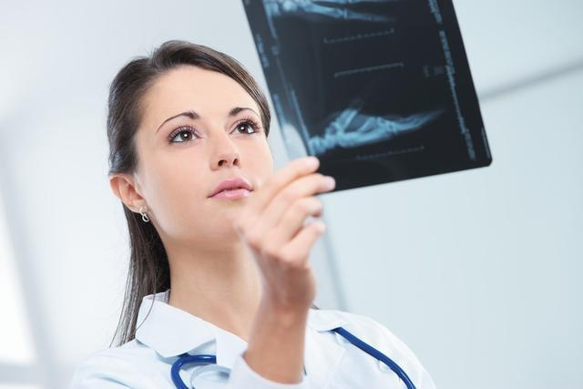
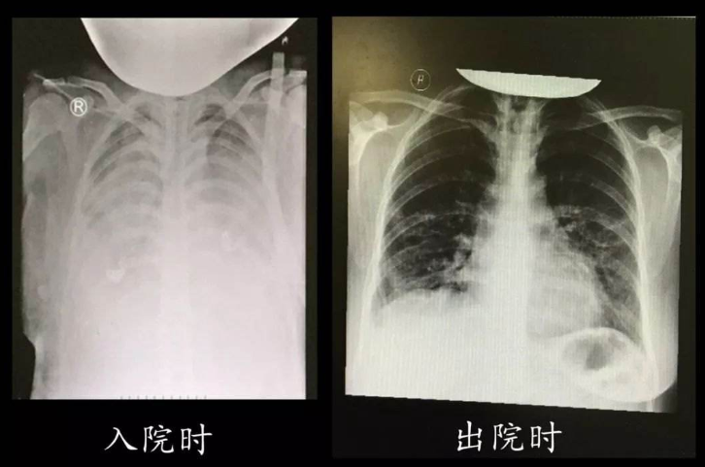
肺炎患者肺部X光出院前后对比
1895年11月8日，X射线被德国物理学家伦琴发现。他获得了首届诺贝尔物理学奖。

Slide 24
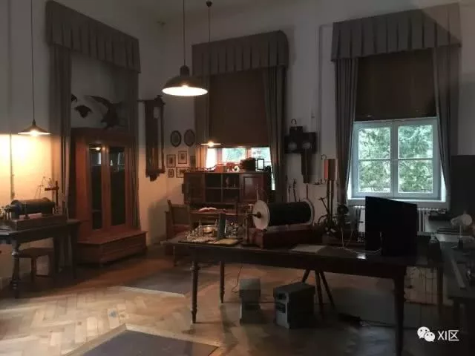
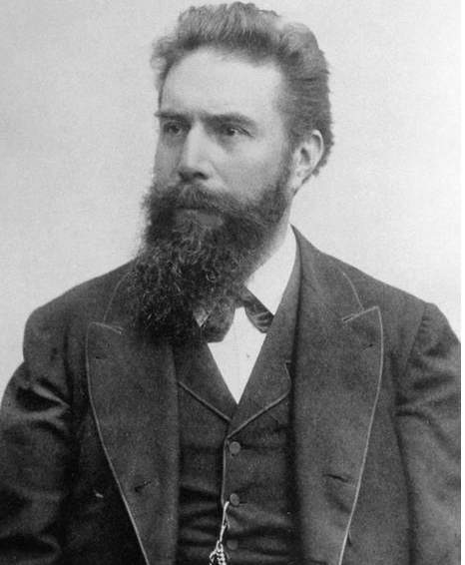
威廉·伦琴（德语：Wilhelm Röntgen，
1845年3月27日——1923年2月10日），德国物理学家

Slide 26
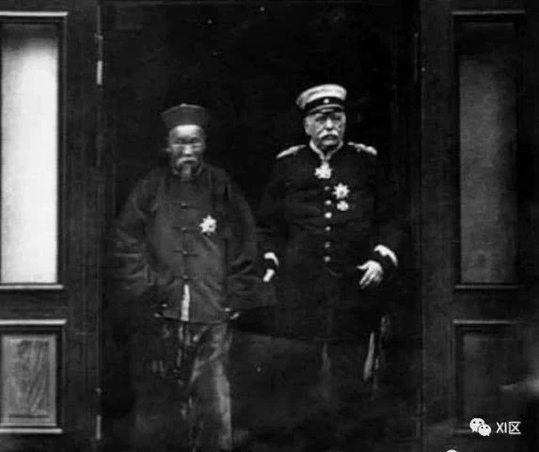
1896年6月
李鸿章访问德国
1897年清朝《点石斋画报》以《宝镜新奇》为题报道了X射线
称其“照人肺腑，心腹肾肠昭然若揭”

Slide 27
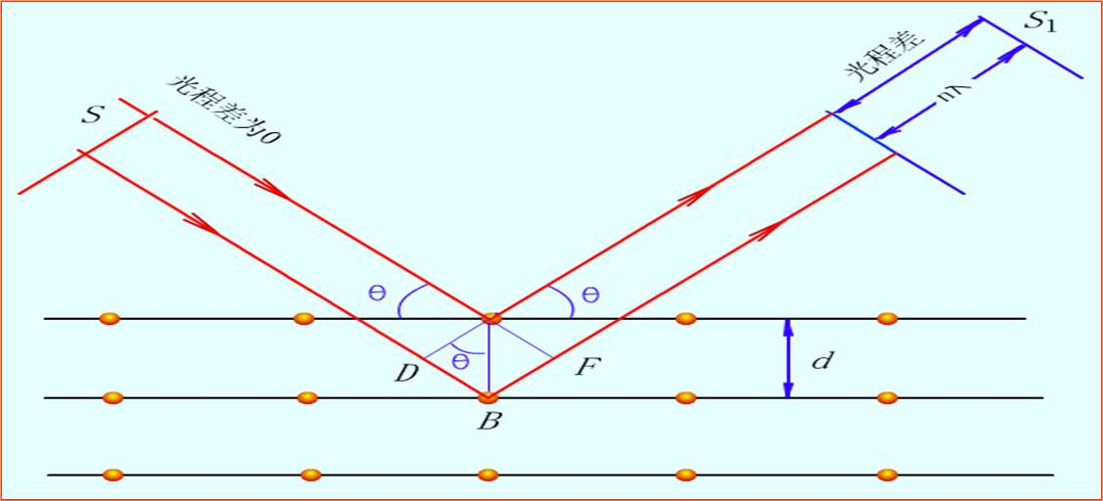
X-ray Diffraction
2d sinθ=nλ
1913年英国物理学家布拉格父子提出作为晶体衍射基础的著名公式──布拉格方程
式中λ为X射线的波长，n为任何正整数。
2d sinθ=nλ

Slide 28
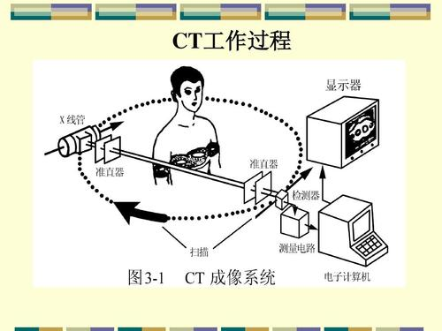
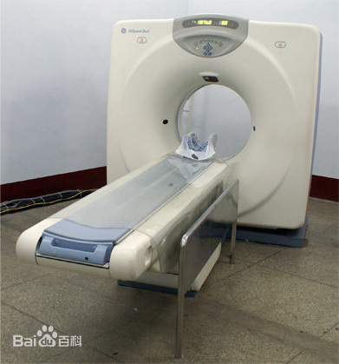
CT的工作原理
物理上涉及到瑞利散射，光电效应，康普顿散射等。数学上则涉及Radon变换，傅里叶变换，优化算法等等。

Slide 29
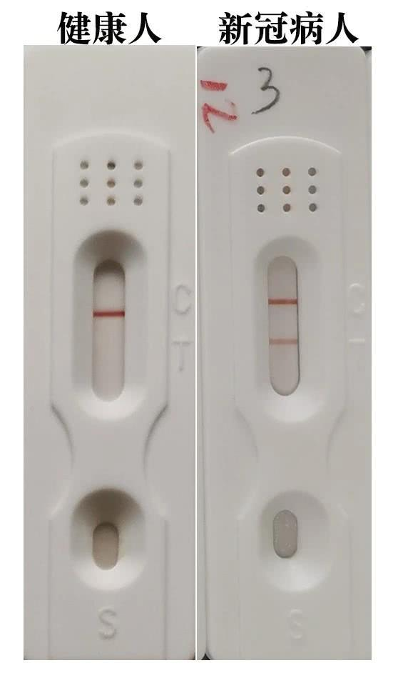
10分钟内完成新冠抗体快速筛查！ 河南大学研发出新冠病毒快速检测试剂盒
2020年2月26日，由河南大学抗体药物开发技术国家地方联合工程实验室马远方教授团队，联合河南大学人民医院（河南省人民医院）、河南大学第一附属医院共同研发的新冠肺炎抗体快速检测试剂盒取得阶段性成果。该团队采用纳米硒法免疫层析技术研发了新冠病毒特异性IgM和IgG两种检测试剂盒，可在5-10分钟时间完成新冠抗体快速筛查。
无需检测设备，检测结果肉眼可读，可在多种应用场景快速、方便的筛查新冠病毒疑似感染人群以及无症状感染者。

Slide 30
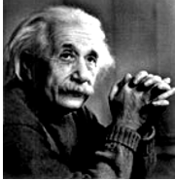
物理实验漫谈
从诺贝尔物理学奖看物理实验
从1901—2019年， 开奖次数113次，得奖人数225人，其中实验127人。
1901年，首届奖金得主德国人伦琴(W.C.R?ntgen)，发现X射线；
1902年，荷兰人塞曼(P.Zeeman)，发现光谱线在磁场中分裂的现象；
1903年，法国人贝可勒尔(H.A.Becquerel)和居里夫妇(P.Curie，M.S.Curie)，发现天然放射性，成为了核物理学的奠基人。
……从物理规律的建立过程看实验物理的重要性。
1929年，法国人德布罗意(De Broglie)，波粒二象性
曲折过程——1924年提出波粒二象性假说。
爱因斯坦：大胆而伟大的假设，这是照亮我们最难解开的物理学之谜的第一缕微弱的光。
理论上美妙的假设或推理，要最终成为被公认的物理规律，还必须有实验结果的验证。德布罗意本人当时指出，可以通过电子在晶体上的衍射实验来证明上述假设。
1927年美国科学家戴维孙(C.J.Davisson)和革末(L.H.Germer)用被电场加速的电子束打在镍晶体上，得到了衍射环纹照片，从而证实了德布罗意假说。最终使德布罗意获得诺贝尔物理学奖。
这一历史事实雄辩地说明了实验结果在物理学概念的提出、理论规律的确立及被公认的过程中所占的重要地位和所起的关键作用。

Slide 31
大学物理实验课总体安排
上课原则：线上实验和线下做实验相结合的混合式教学；
线上1课时，线下2课时。线上集中按课表上课，线下视情况重新编排实验班级。
选用平台：微信、雨课堂、钉钉、腾讯课堂、腾讯会议
上课方法：雨课堂（钉钉）推送课件，上课首先雨课堂，其次钉钉，因为它们能记录学习状态，方便记录给同学们成绩。推荐几个MOOC网站，有利于同学们比较学习，开阔眼界：
爱课程http://www.icourses.cn/oc/#（下边有12个大学物理实验MOOC）
具体安排：12个实验
成绩评定：网上成绩10分+操作20分，＋实验报告×40％ ＋期末考试成绩×30％；
最后考试：操作+笔试

Slide 32
投票
最多可选1项
网速调查：请选择你家网速情况
A
非常快，看老师视频直播很流畅；
B
一般，听老师语音直播很流畅；
C
较差，勉强能听语音直播；
D
很差，无法听语音直播。
提交
Notes:
同学们已经进行了2周的线上学习，请据实填写你家的网络情况：

Slide 33
投票
最多可选2项
请选择你认为较为适合网上学习的平台：
A
雨课堂；
B
钉钉；
C
腾讯会议；
D
腾讯课堂；
E
MOOC在线。
提交

Slide 34
感谢观看
NEW
2019 / 02/ 24
2020 愿早日相逢于河大校园

